Slide 1

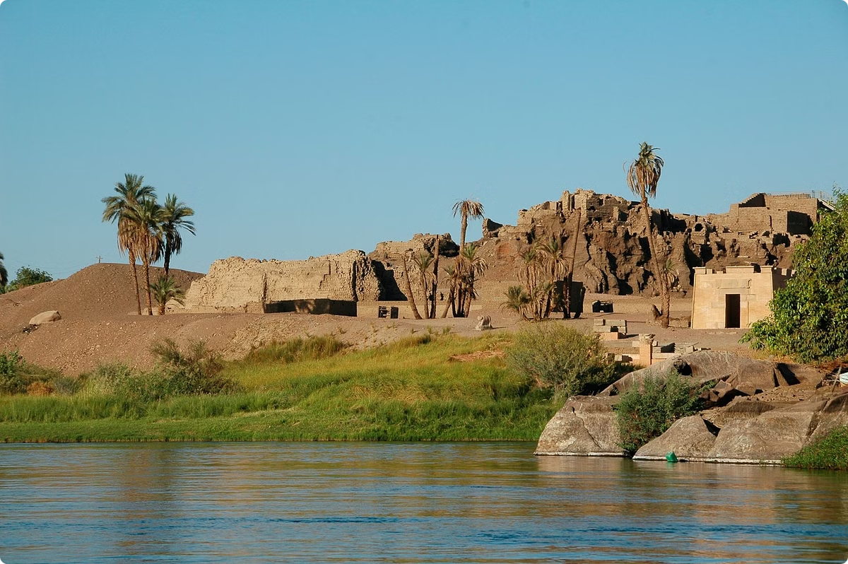

Древний Египет: Великая Цивилизация Долины Нила
Древний Египет - одна из величайших и самых влиятельных цивилизаций древнего мира, расположенная вдоль плодородной долины реки Нил. Нил сыграл ключевую роль в развитии и процветании этой уникальной культуры.
by Esking Aleks

Slide 2
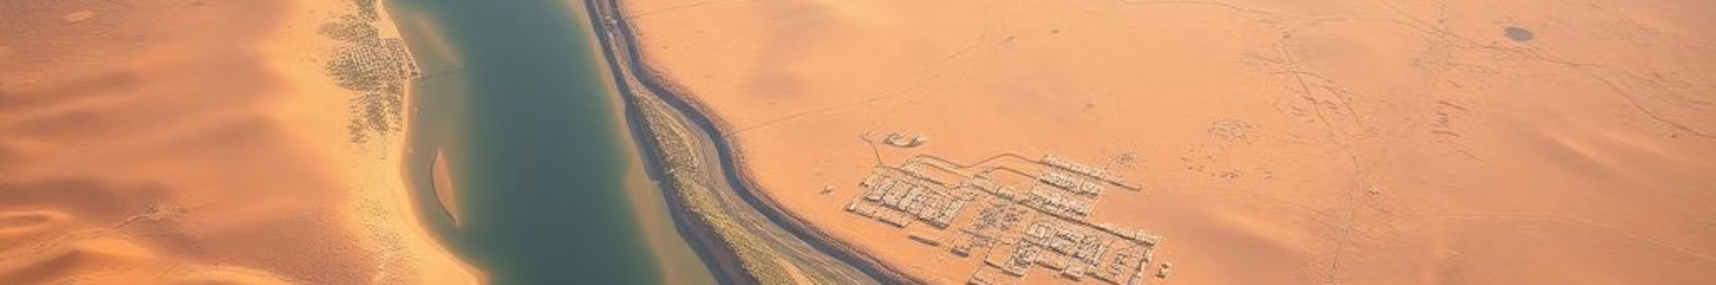
Жизненная Артерия Древнего Египта: Река Нил
Регулярные Разливы
Водные Ресурсы
Ежегодные разливы Нила наполняли долину питательными отложениями, обеспечивая плодородие земли и богатые урожаи.
Нил обеспечивал Древний Египет пресной водой для орошения, рыболовства и разнообразного животного мира.
1
2
3
Транспортная Магистраль
Река Нил служила важной транспортной артерией, связывающей различные регионы Египта и сопредельные территории.

Slide 3
Плодородная Долина Нила: Ключ к Процветанию
Разливы Нила
Ирригационные Системы
Разнообразие Культур
Ежегодные разливы реки Нил обогащали почву питательными веществами, обеспечивая высокую урожайность.
Древние египтяне разработали сложные ирригационные системы, позволявшие эффективно распределять речную воду для орошения.
Благодаря плодородным почвам, в Египте выращивали широкий спектр сельскохозяйственных культур, включая пшеницу, ячмень, овощи и фрукты.

Slide 4

Тростник и Папирус: Материалы Древнего Египта
Многоцелевой Тростник
Папирус - Бумага Древности
Тростник, растущий в изобилии вдоль Нила, использовался для производства разнообразных товаров, от строительных материалов до лодок.
Из стеблей папируса изготавливали бумагу, ставшую основой для письма и документов в Древнем Египте.
Сырье для Ремесел
Источник Средств к Существованию
Тростниковые и папирусные материалы применялись в плетении, строительстве и многих других ремесленных отраслях.
Заготовка и обработка тростника и папируса обеспечивали жителям Древнего Египта важные источники дохода.

Slide 5
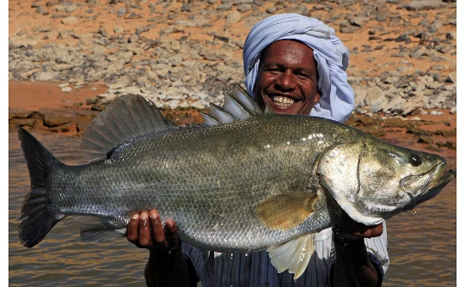
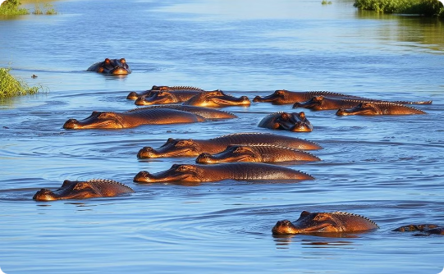
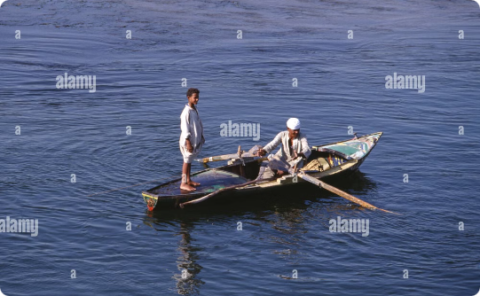
Богатство Реки Нил: Рыба и Животные
Разнообразие Рыб
Речная Фауна
Рыболовство
В водах Нила обитало множество видов рыб, включая ценные промысловые виды, такие как нильский окунь.
Берега Нила были домом для многочисленных животных, в том числе бегемотов, крокодилов и птиц.
Рыболовство было важным источником пропитания и дохода для древних египтян, живших вдоль Нила.

Slide 6
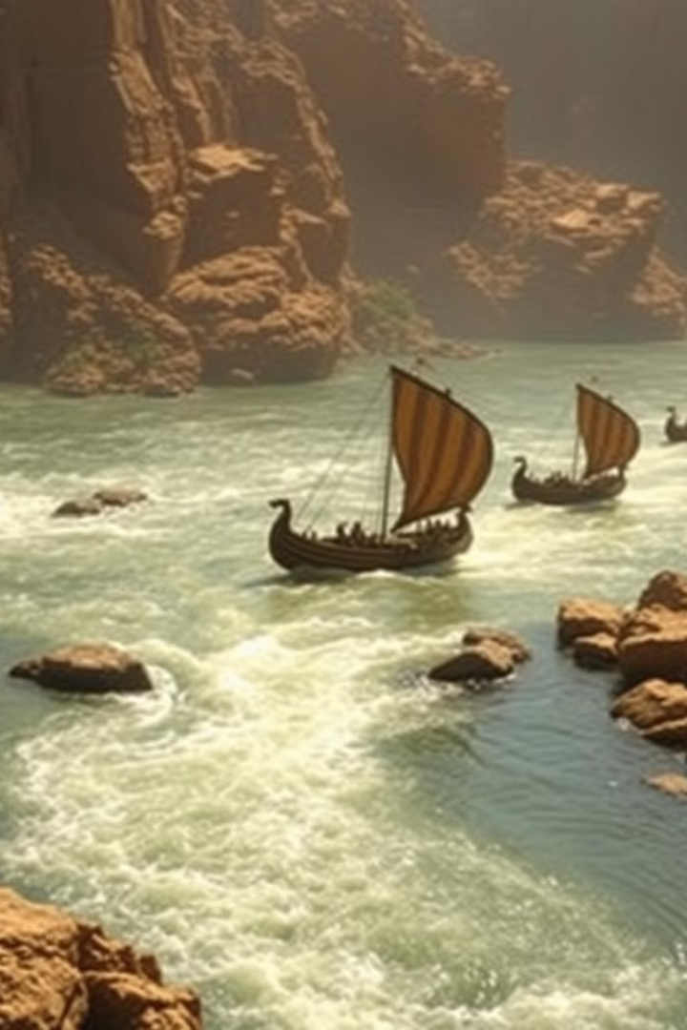



Препятствия на Реке Нил
Пороги
Участки с порогами и бурным течением ограничивали судоходство по Нилу, создавая сложности для транспортировки грузов.
Каменные Преграды
Скалистые участки и каменные гряды препятствовали свободному движению по реке, требуя искусной навигации.
Адаптация и Инновации
Древние египтяне разработали специальные технологии и методы для преодоления препятствий на Ниле.

Slide 7
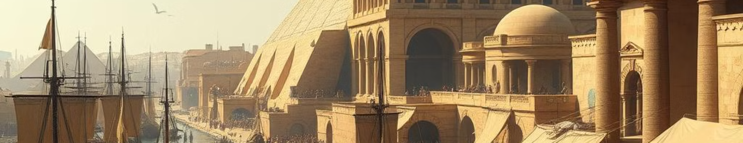



Нил - Ключ к Торговым Связям
Речное Судоходство
Торговые Связи
Сухопутные Маршруты
Нил обеспечивал важные торговые пути, связывающие Египет с соседними регионами.
Египетские товары, такие как папирус, зерно и ремесленные изделия, активно экспортировались по всему Средиземноморью.
Караванные пути, ведущие вглубь Африки, также играли важную роль в региональной торговле.

Slide 8
Климат и Погода Долины Нила
Засушливый Климат
Сезонные Изменения
Адаптация к Условиям
Египет характеризуется жарким, сухим климатом с редкими осадками, что определило его зависимость от реки Нил.
Чередование периодов разливов и засухи на протяжении года оказывало значительное влияние на жизнь местного населения.
Древние египтяне научились эффективно использовать ограниченные водные ресурсы и приспосабливаться к местному климату.

Slide 9
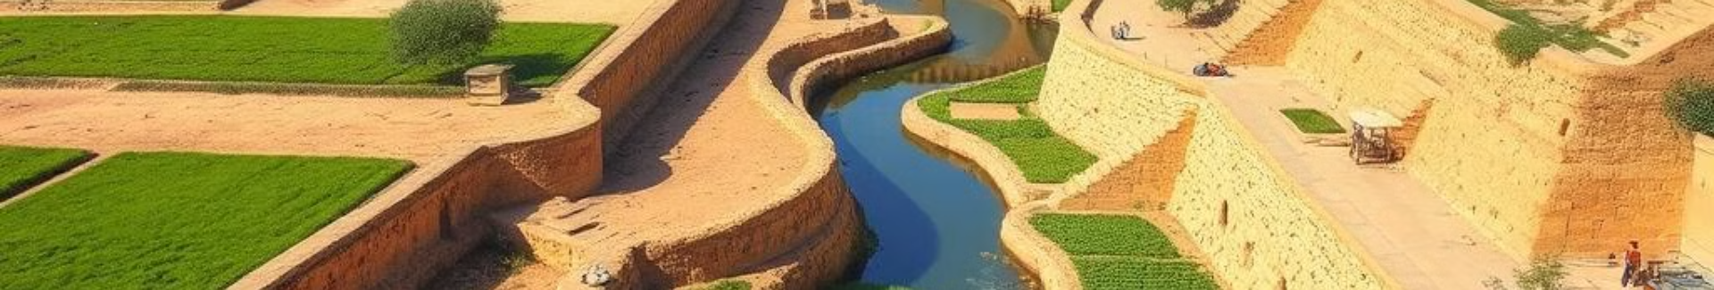
Управление Водными Ресурсами в Древнем Египте
Системы Орошения
1
Египтяне разработали сложные ирригационные сети, включающие каналы, плотины и акведуки для распределения речной воды.
2
Водохранилища
Строительство водохранилищ позволяло сохранять и накапливать воду для использования в засушливый сезон.
Управление Водным Хозяйством
3
Централизованное управление водными ресурсами было важным аспектом организации древнеегипетского общества.

Slide 10
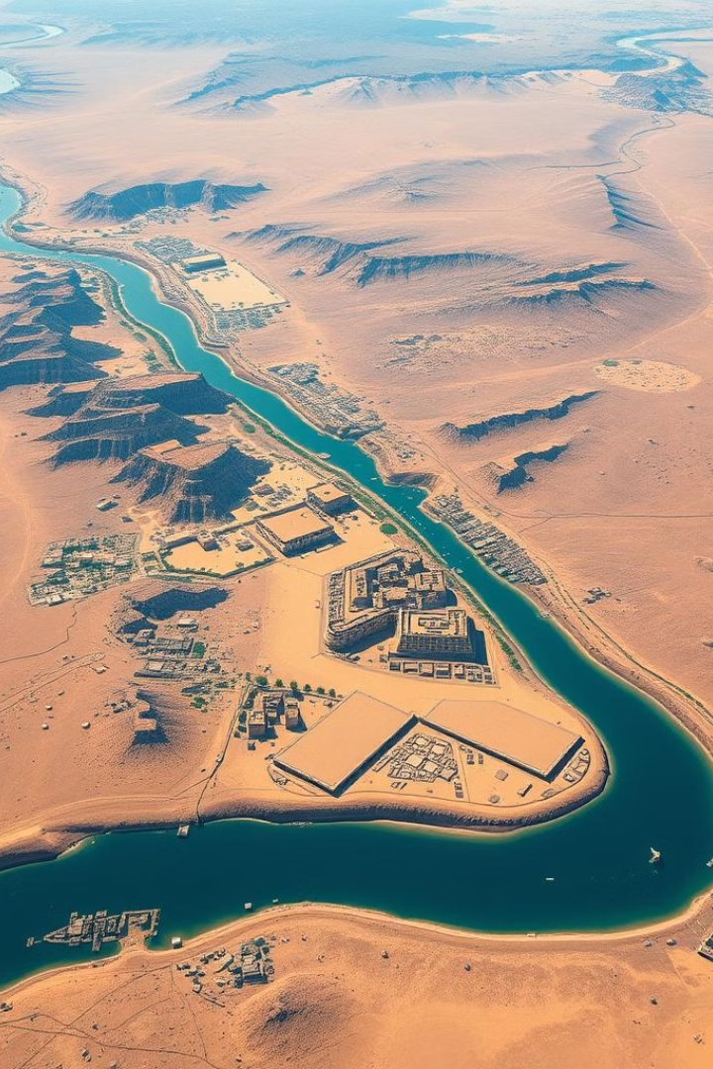
Нил и Формирование Древнеегипетской Государственности
1
Возникновение Городов
2
Централизация Власти
Контроль над водными ресурсами Нила позволил укрепить централизованную власть и формирование ранних государств.
Плодородные земли и ресурсы реки Нил способствовали возникновению первых городских центров в Древнем Египте.
3
Культурное Влияние
Жизнь вдоль Нила способствовала развитию уникальной древнеегипетской культуры, религии, искусства и технологий.

